Slide 1
リアルタイムで作曲できる音楽教材の開発
京都女子大学 現代社会学部 千蔵桃子

Slide 2
研究の全体像
音楽の作成
グリッド形式のインターフェイスを使って、メロディを作成することができる
ドラムなどのリズムパートも設ける
音楽の編集
音符の追加と削除を再度クリックすることで編集可能
音楽のテンポを変えることができる
楽器の選択
ピアノ、シンセサイザー、ドラム、弦楽器など、様々な楽器の音色を選択できる
音楽の再生・停止
作成した音楽をリアルタイムで再生して、どのように聞こえるかを確認できる。
作成した音楽をループ再生することで、繰り返し聞きながら編集ができる。

Slide 3
保存と共有
ユーザーは自分の音楽プロジェクトを保存し、後で編集を続けることができる。
作成した音楽のリンクを生成し、他の人と簡単に共有することができる。
カスタマイズ
音楽のテンポ（速度）を自由に調整できる。
インターフェイス
音楽の基本概念やリズム感を学ぶのに適したインターフェースを行う。

Slide 4
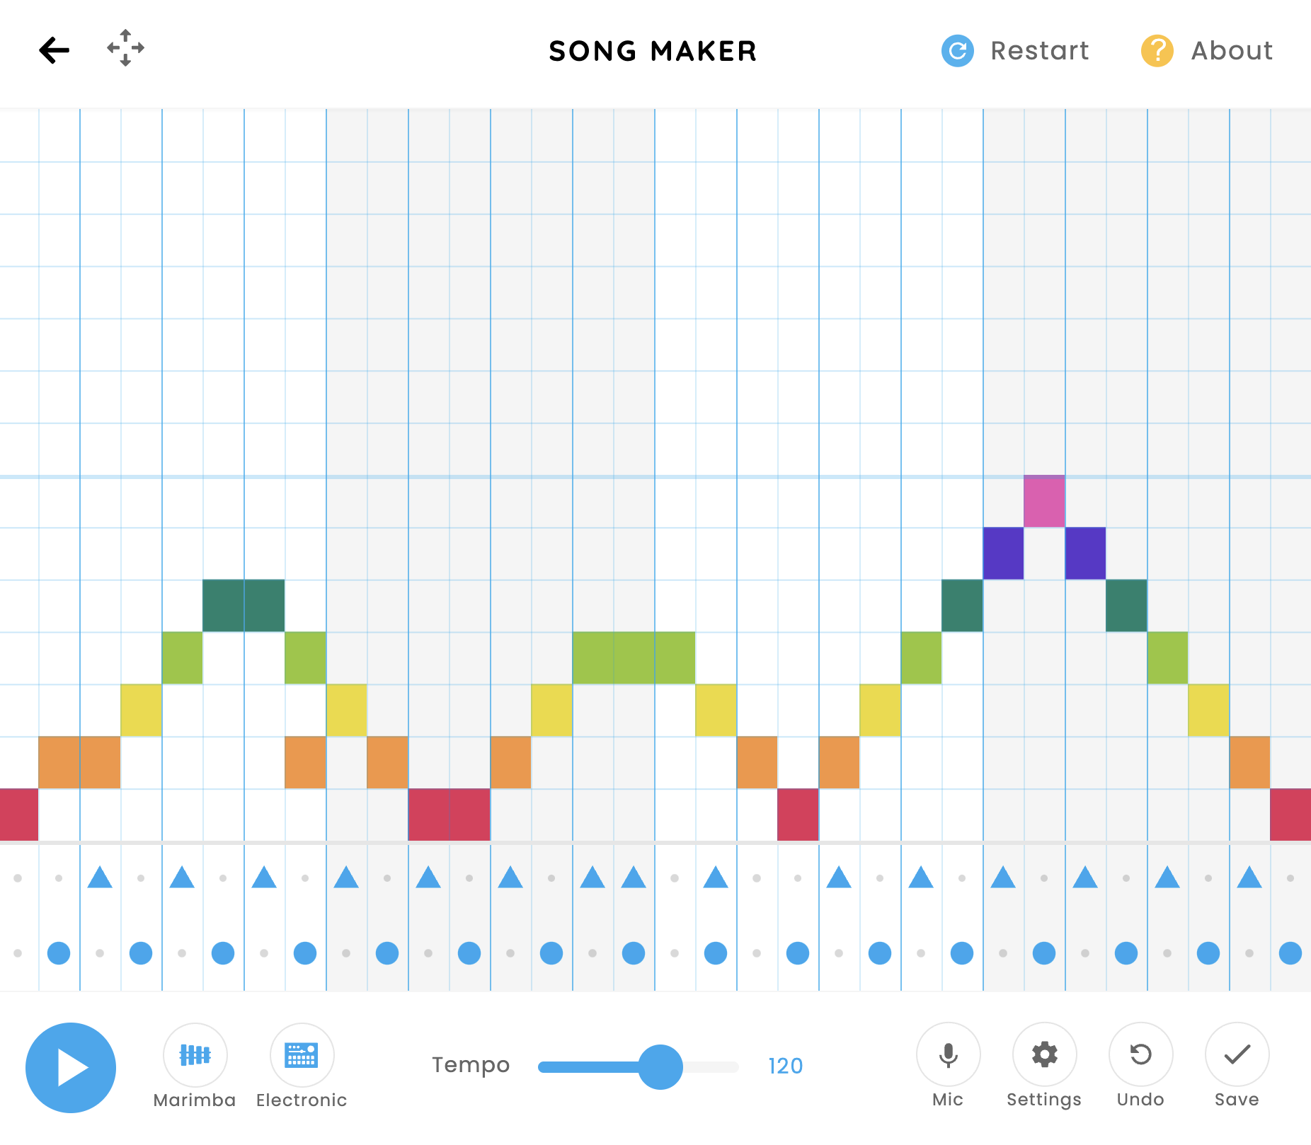

Slide 5
背景
GIGA スクール構想の実施により、生徒一人ひとりに端末が配布される動きが全国で行われていること。
音楽と科学技術の親和性が高い
小学校音楽教育教材の充実

Slide 6
目的
リズムや音程が分からなかったり、楽譜を読んだり書いたりすることが苦手だったりする生徒も、創作活動を行うことができる
１人１台端末を活用した活動を行うことで、自分が表したいイメージ（思いや意図）をもって，創作活動に取り組むことができる
演奏する技能がなくても、すぐに再生して 聴き確かめることができます。また、簡単に修正・改善することができる

Slide 7
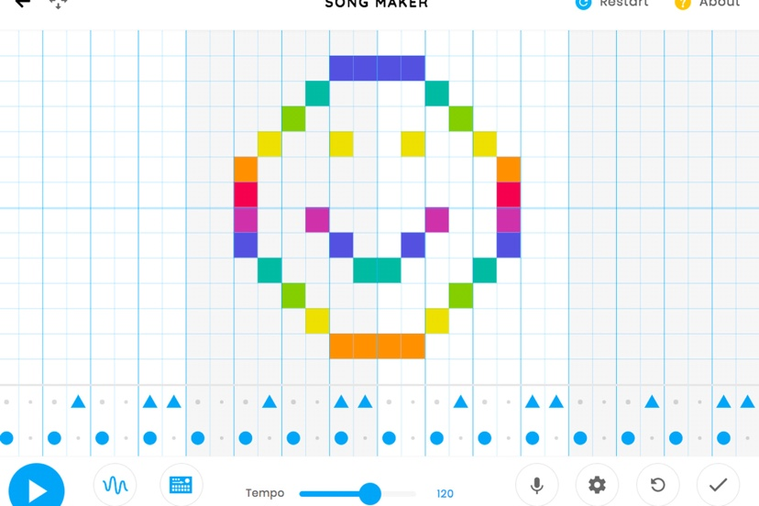
先行研究
「SONG MAKER」とは・・・
Googleが提供しているもので， CHROME MUSIC LABのツールであり、無料で使用することができる。
ブロックに色を塗る感覚で音楽をつくることができるツール
旋律をつくるだけでなく、音を重ねたり、演奏する楽 器を選択できたり、ドラムなどのリズムパートを付け たりすることができる。

Slide 8
松本市の中学校でCHROME MUSIC LABを「音楽」の授業に取り入れる
事例

Slide 9
メリット
楽譜を記入することが苦手な生徒にとって、創作のしやすさ
楽器を用いない分，生徒間の「技能」の差が生じず、創作をすることができたこと
直感的な操作が可能な分、生徒一人ひとりの音楽性を垣間見ることができたこと
CHROME MUSIC LAB は楽譜から離れた独自の視覚化が顕著であり，そこが操作性の簡易化

Slide 10
デメリット
視覚優位の生徒にとっては，「絵を描く」に近いことをしている生徒も見られたため，創作としての音楽的な作品としての判断基準の難しさ
一般的な五線記譜法との接続が難しい側面を併せ持つため、五線記譜法のリテラシーも身につけさせたい
Notes:
五線記譜法 ごせんきふほう

Slide 11
技術構成
WEBアプリケーション
フロントエンド
HTML/CSS ・ JavaScript ・ Web Audi API ・ Canvas API
バックエンド
データ保存のためのもの
Notes:
web audio API は、ブラウザ内で音声を処理し、生成するために使用できる。リアルタイムで音楽を作成し、再生することが可能です。
Canvas API:対話形式で操作を行うようなインタラクティブ性の高いアプリケーションに向いています

Slide 12
進捗
~2024.06.07 先行研究の調査
⇨アプリケーションを用いた導入の実践についての論文は多くあるが、
技術的なものを書いているのが少ない
~06.14 技術要素で言語、特にバックエンドの言語を決定・ツールの機能の決定
~07.01 実装する

Slide 13
まとめ・課題
このアイディアで今後進めていく
「song maker」を再現できるようにしたい
五線譜記譜法を同時に身につけられるような機能も考えたい
バックエンドの言語が決まっていない

Slide 14
グリッドでuiできる
そこから色塗りできるようにする
そこで音の情報を得る
それをweb oudio apiが使用できる形に変換
再生できる
楽譜を文字列 web midi api
グリッド javascript のライブラリ
music macro language

